Slide 1
ΠΟΛΙΤΙΚΗ ΟΡΘΟΤΗΤΑ – ΕΝΑ ΠΑΙΧΝΙΔΙ ΓΙΑ ΤΑ ΟΡΙΑ ΤΟΥ ΜΕΤΡΟΥ
ΣΩΤΗΡΗΣ ΛΙΒΑΣ
(περιεχόμενο ελαφρώς ανορθόδοξο)

Slide 2
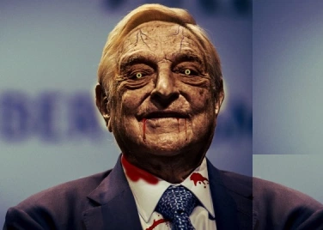
Α. ΦΑΣΙΣΜΟΣ/ΑΝΤΙΣΗΜΙΤΙΣΜΟΣ

Slide 3
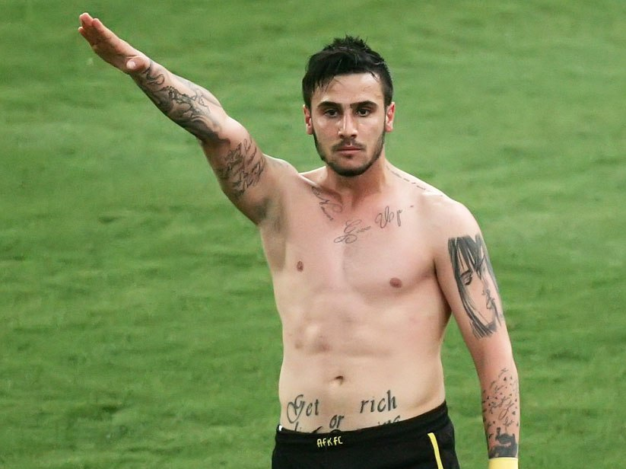

Slide 4
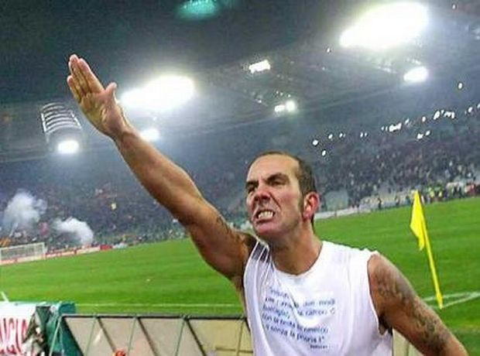

Slide 5
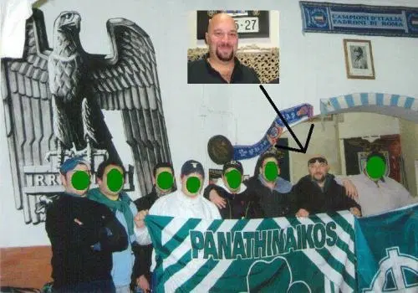

Slide 6
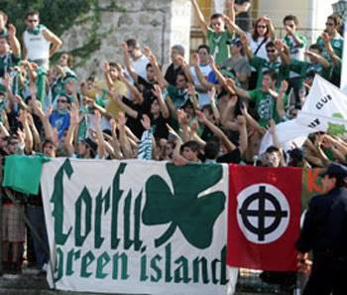

Slide 7
ΑΓΙΑΞ - ΦΕΓΕΝΟΡΝΤ
https://www.youtube.com/watch?v=1yVfCU9wy5Q
https://www.youtube.com/watch?v=R7Mi5VZJLzI "Hamas, hamas, joden aan het gas"), hissing to imitate the flow of gas, giving Nazi salutes
https://www.youtube.com/watch?v=8ZTrdYbFJOw

Slide 8
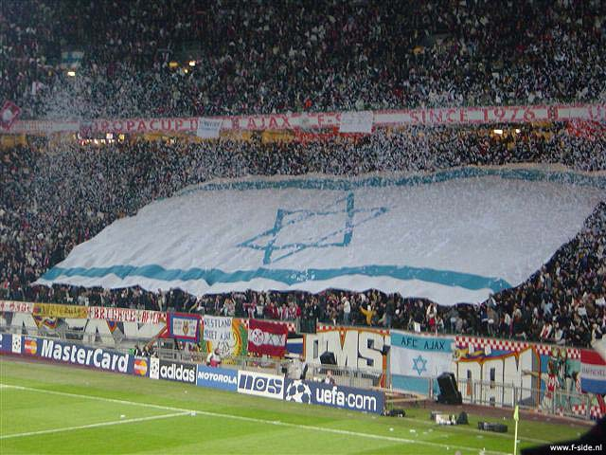
ΑΓΙΑΞ - ΦΕΓΕΝΟΡΝΤ

Slide 9
ΤΟ ΦΟΥΡΝΑΚΙ
Γερμανία, χειμώνας, πολύ χιόνι κι ένα λεωφορείο γεμάτο Εβραίους, που αποφάσισαν να επισκεφθούν μετά από πολλά χρόνια, τούς τόπους όπου χιλιάδες συμπατριώτες τους, τον καιρό τού πολέμου, έχασαν την ζωή τους σε κάποιο από τα στρατόπεδα συγκεντρώσεων. Καθώς οδεύουν σ’ ένα από αυτά, το λεωφορείο μένει από πετρέλαιο. Τι να κάνουν, τι να κάνουν -ερημιά και το χιόνι πολύ-, αποφασίζει ο οδηγός τους που ήταν Γερμανός, να πάει να ζητήσει βοήθεια. Ξεκινάει λοιπόν να ψάχνει. Δρόμο πήρε, δρόμο άφησε και αφού περιπλανήθηκε αρκετά φτάνει κατάκοπος σε μία καλύβα κάπου μέσα στο δάσος. Χτυπάει λοιπόν την πόρτα, τίποτα. Ξαναχτυπάει και μετά από ένα λεπτό του ανοίγει μία γριούλα.
– Τι θες παιδάκι μου εδώ με τέτοιο καιρό;
– Ρε γιαγιούλα, έχω ένα λεωφορείο γεμάτο Εβραίους και έμεινα από καύσιμα. Μήπως μπορείς να τους βολέψεις πουθενά;
– Αχ, παιδάκι μου, που να τους βολέψω; Ένα φουρνάκι τόσο δα έχω!

Slide 10
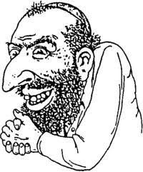

Slide 11
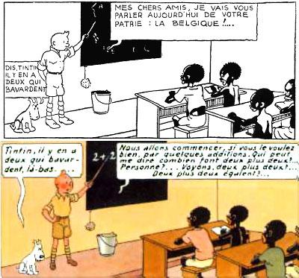
Β. ΡΑΤΣΙΣΜΟΣ

Slide 12
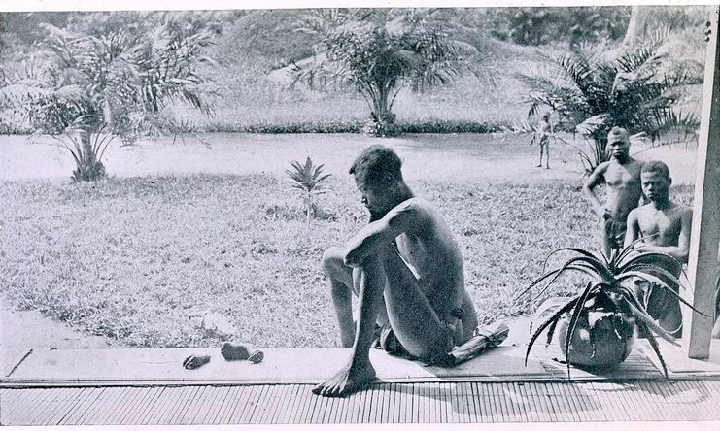

Slide 13
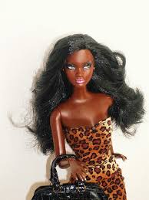
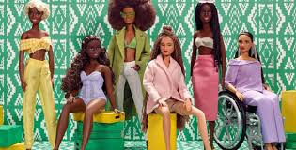
Οι καινούργιες Μπάρμπι

Slide 14
HBO: Αποσύρει την ταινία «Όσα παίρνει ο άνεμος» λόγω ρατσιστικού πλαισίου (10/6/2020)

Slide 15
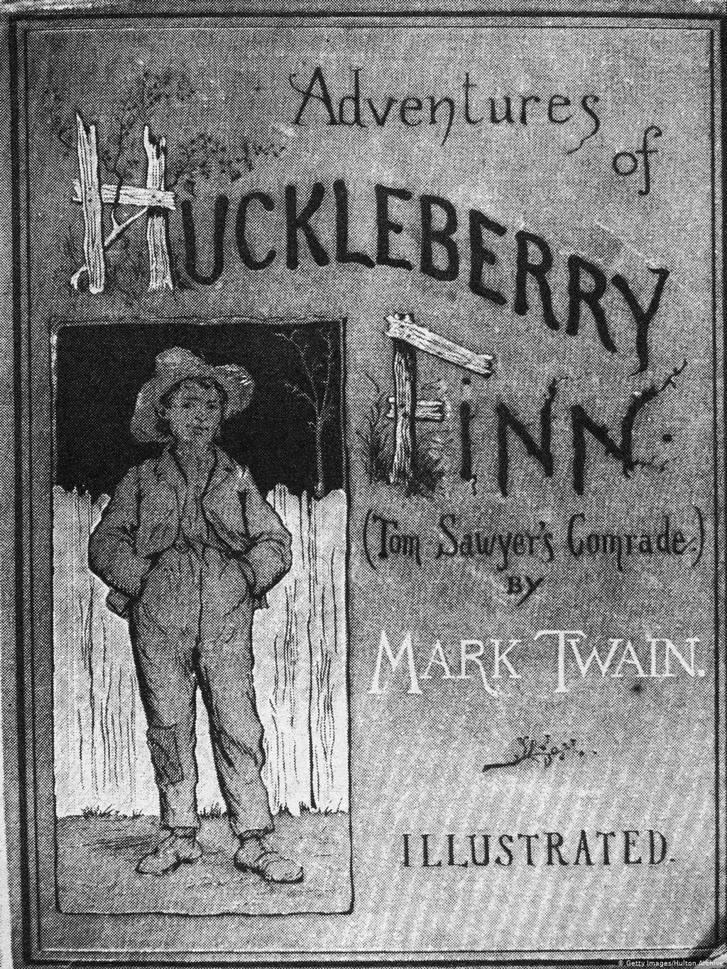
ΤΟ ΠΡΟΒΛΗΜΑ ΜΕ ΤΗ ΛΕΞΗ ΠΟΥ ΞΕΚΙΝΑΕΙ ΜΕ Ν

Slide 16
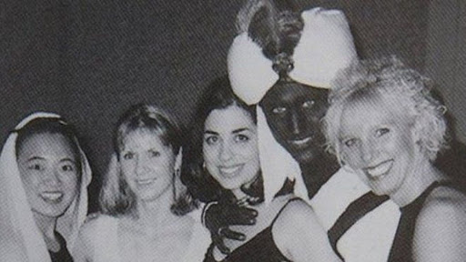

Slide 17
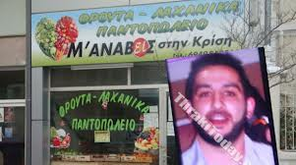
Γ. ΣΕΞΙΣΜΟΣ

Slide 20
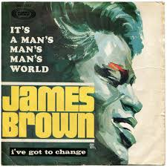

Slide 21
ΒΙΒΛΙΟ ΙΣΤΟΡΙΑΣ (Ρεπούση)
«Φιλέλληνες: Λόρδος Μπάϊρον, Σοφία ντε Μαρμπουά, Φαβιέρος, Σανταρόζα». «Ανάμεσα στους λογοτέχνες του 19ου αιώνα ξεχωρίζει ο Διονύσιος Σολωμός, ο Κωστής Παλαμάς, ο Γεώργιος Βιζυηνός, ο Αλέξανδρος Παπαδιαμάντης, η Ελισάβετ Μαρτινέγκου, η Καλλιρόη Παρρέν».

Slide 22
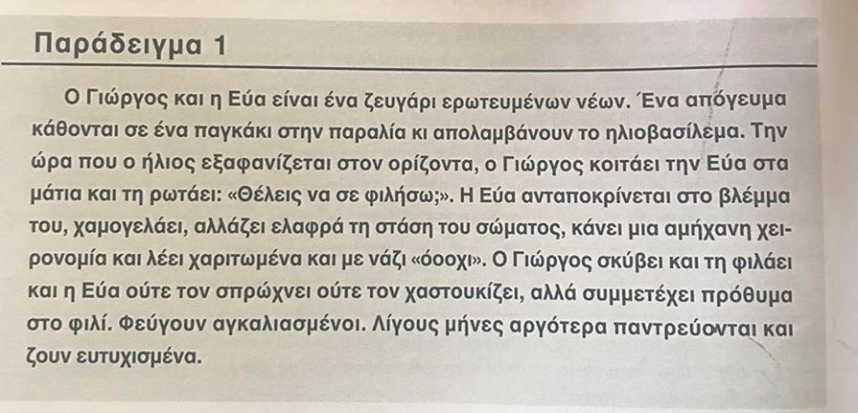

Slide 23
Στο βιβλίο «Η Τέχνη της Επικοινωνίας στις Γραφικές Τέχνες», (γραμμένο από 4 άντρες) το οποίο αποτελεί σύγγραμμα μεταπτυχιακού μαθήματος στο Ελληνικό Ανοιχτό Πανεπιστήμιο, χρησιμοποιείται το παράδειγμα της Ευας που λέει όχι αλλά εννοεί ναι. Η Εύα λέει όχι, ο Γιώργος την φιλάει έτσι κι αλλιώς και η Ευα γουστάρει γιατι ποτέ δεν το εννοούσε το όχι ή τελοσπάντων και να το εννοούσε ο Γιώργος ξέρει καλύτερα τι θα αρέσει στην Εύα. Η παραβίαση, για να έχει νόημα, έχει τόσο ευτυχές τέλος που καταλήγει σε γάμο -άρα αν έχεις αγνές προθέσεις μπορείς να παραβιάζεις γυναικες ή αν είσαι γυναίκα μπορείς να αγνοήσεις μια παραβίαση γιατί ποιος ξέρει, μπορεί να είναι ο άντρας της ζωής σου. Δεν μας εξηγεί κάπου γιατί αυτή η Εύα λέει όχι ενώ εννοεί ναι και γενικά στα σενάρια αυτά που συχνά χρησιμοποιούνται όταν μιλάμε για την κουλτούρα του βιασμού κανείς δεν εξηγεί γιατι μία γυναικα λέει όχι σε ένα φιλι ή σε ένα μήνυμα στο inbox της το 2020 που δεν χρειάζεται να έχει τη φήμη της παρθένας για να την παντρέψει ο πατέρας της και να μην την έχουν δει σε απόσταση 500 μέτρων από άλλο αρσενικό για να μην αμαυρωθεί η τιμή τους. Οι γυναικες απλά είναι βλαμμένες από τη φύση τους και κάνουν αχρείαστα νάζια -αλλά αυτό είναι μωρέ που τις κάνει πικάντικες. Ή ίσως οι γυναίκες να λένε όχι για να μην τις περάσουν για εύκολες αλλά όταν κάνει ο άλλος κίνηση πέφτουμε με τα μούτρα γιατί όλες ξέρουμε ότι με αυτό το απλό τρίκ έχουμε προστατέψει την τιμή μας κι αυτό θα μας θωρακίσει για πάντα από το slut shaming.

Slide 24
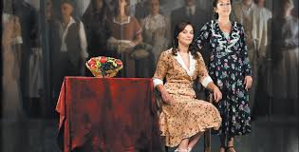
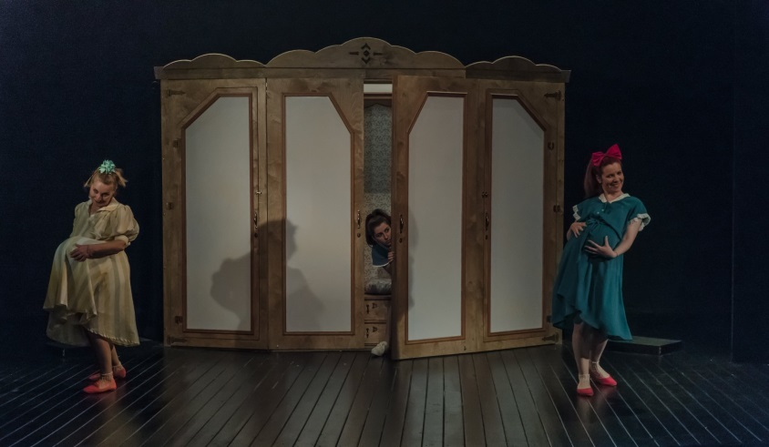
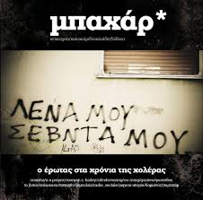
ΛΑΪΚΗ ΑΠΟΓΕΥΜΑΤΙΝΗ (η εισαγγελέας στην υπόθεση Τοπαλούδη): ΟΙ ΘΕΑΤΡΙΝΕΣ ΚΑΙ ΟΙ ΘΕΑΤΡΑΝΘΡΩΠΟΙ

Slide 25
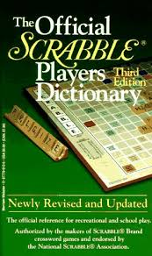
Δ. ΠΟΛΙΤΙΚΗ ΟΡΘΟΤΗΤΑ

Slide 26
Expurgated Scrabble Players’ Dictionary (167)
ARSE, ASSHOLE, BAZOOMS, BOCHE, BULLSHIT, DAGO, DICKED, DYKEY, FAGGOTY, FART, FATSO, FRIG, FUCK, GOY, GRINGO, JESUIT, JEW, JISM, LEZZIE, LIBBER, MERDE, MICK, NANCY, NIGGER, NOOKY, PAPIST, PEEING, POMMIE, POOFS, POPERY, POPISHLY, REDNECK, REDSKIN, SHKOTZIM, SHIKSA, SHITHEAD, SPIC, SQUAW, TURD, TWAT, WETBACK, WOG, WOP and YID.

Slide 27
ΤΟ ΠΡΟΒΛΗΜΑ ΜΕ ΤΗ ΛΕΞΗ ΠΟΥ ΞΕΚΙΝΑΕΙ ΜΕ ΤΟ Ν.
In the northern USA in the early 1960s, black was an offensive term; Older and working class people of colour used the term colored people, the younger and middle class used Negro (a word that caused discomfort to many because it was ‘the same word’ as nigger). Later in the decade, black came to be embraced – Say it loud, I’m black and proud! – and while Negro remained acceptable, colored did not. Within a few years it had become a racist designation. In the early 1970s, Afro-American, a term with a history going back to the late nineteenth century, came to be the ‘received’ term alongside black, and Negro receded to the racist margins along with colored.

Slide 28
By the 1980s, Afro-American had ceased to be used, and black was the one acceptable term; but late in that decade African American came into vogue, and black began to be sidelined. In the 1990s, person of color became the fashionable term – colored people was by now completely archaic – and black began to be suspect. Today it is generally acceptable to use black as an adjective but not as a noun, since referring to people as blacks would offend by implying that their race, rather than their humanity, is their defining characteristic. In French, meanwhile, les nègres and les noirs have both become politically dubious terms, and the acceptable alternative is, ironically enough, les blacks.

Slide 29
ΤΑ ΟΡΙΑ ΤΗΣ ΠΛΑΚΑΣ

Slide 30
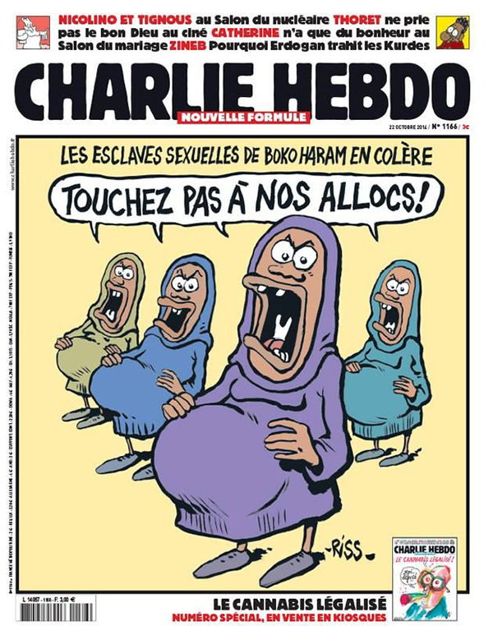

Slide 31
